Slide 1

Design for GOAI
DriveMate
智能出行服务管家
安全、可执行、可审计的智能出行 Agent
AI出行服务管家 / 兑兑队：张彩莲 许忻 / 2026.09

Slide 2
DriveMate
INTELLIGENT MOBILITY
01
理解场景，
再定义体验
章节页 · 适合承接用户洞察、方案背景与核心挑战
DRIVEMATE · SMART COCKPIT
02

Slide 3
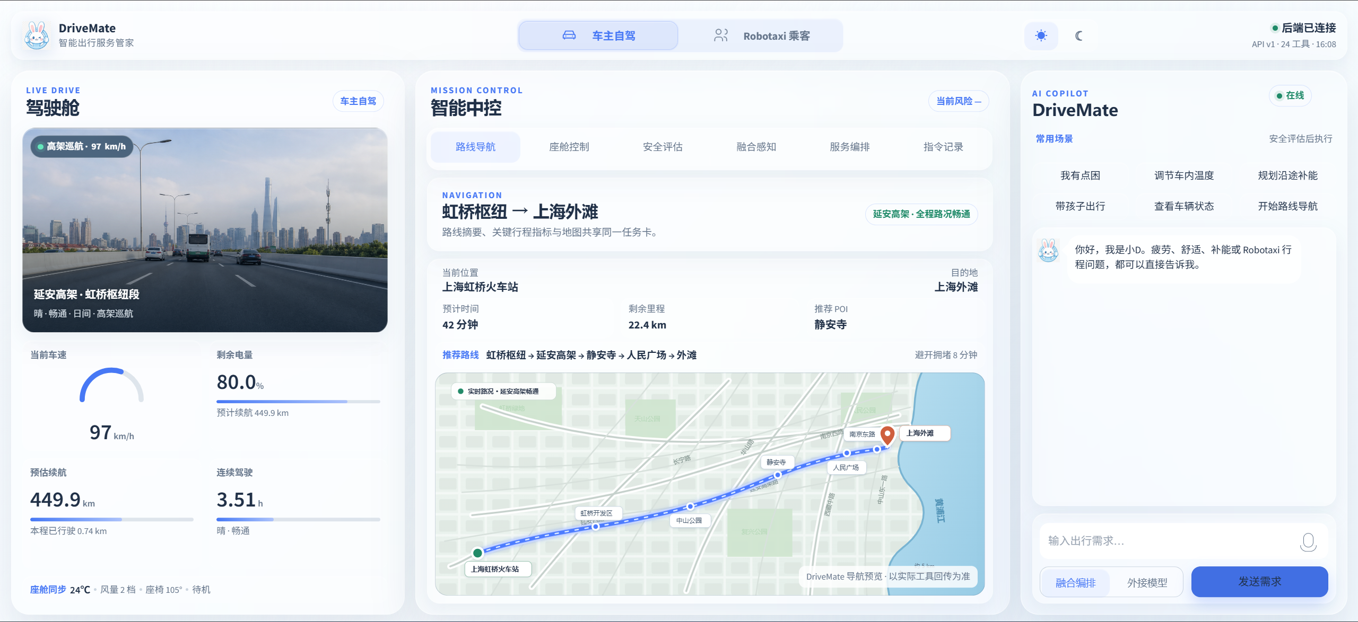
DriveMate
INTELLIGENT MOBILITY
一套体验，连接感知、决策与服务
双栏内容页 · 左侧表达核心观点，右侧承载图片、架构或重点数据
主动理解
跨域协同
安全可控
放置产品界面 / 场景图片 / 架构图
建议使用 16:9 或 3:2 横图，保持单一视觉焦点
DRIVEMATE · SMART COCKPIT
03

Slide 4
评委优化建议
序号 | 建议类别 | 分条建议内容 | 修改内容
1 | 模拟执行 | 当前部分控车能力仍是 Mock 返回或伪造执行记录，建议优先接入 2—3 个真实接口或车机/座舱模拟器。
2 | 模拟执行 | 确保座椅按摩、空调、媒体控制等"已执行"状态可被真实验证，而非伪造执行记录。
3 | 安全校验 | 将闪灯鸣笛等安全限制从随机判断改为真实定位距离校验。
4 | 安全校验 | 修复密钥硬编码、真实鉴权缺失等初审安全问题。
5 | 安全校验 | 确保 L0—L3 分级与强制确认机制真正生效。
6 | 持久化审计 | 将会话、工单及工具调用记录从内存态迁移至数据库，形成完整审计链。
7 | 持久化审计 | 重点证明高风险任务的触发、执行、确认与转人工过程均可回溯。
8 | 端到端验证 | 不建议继续扩展新功能。
9 | 端到端验证 | 聚焦"司机疲劳→L3 风险触发→按摩/音乐真实启动→导航需确认→必要时转人工"这一场景。
10 | 端到端验证 | 提供完整链路截图、Demo 与任务成功率、响应时延等量化结果。
11 | 补充建议 | 准备结构清晰的汇报 PPT。
12 | 补充建议 | 拆分高耦合的 Streamlit 代码模块。
13 | 补充建议 | 项目现有安全分级、工具 Schema 配置化和双用户场景是优势，复赛关键是从"Mock 执行器"升级为"真实服务编排"。

Slide 5
复赛评审重点
评审维度 | 权重 | 评审要点 | 得分自评
行业场景价值 | 25% |  是否面向真实、明确且具有代表性的行业问题  是否清楚说明目标用户、核心痛点、现实需求和价值收益  是否具备复制、迁移或推广潜力
Agent能力与任务闭环 | 25% |  是否体现任务理解、多轮交互、计划生成、工具调用、知识增强、上下文记忆和结果交付等能力  是否完成从用户输入到结果验证的完整流程
产品体验与Demo完成度 | 20% |  交互是否自然、流程是否清楚、反馈是否及时  Demo是否稳定可运行  是否能够让评委快速理解并验证作品的核心价值
技术实现深度 | 15% |  是否合理使用大模型、Agent框架、知识库、工具调用、多模态、工作流系统等能力  架构是否清晰  工程材料是否可复现
安全、合规与可追溯 | 10% |  是否说明数据来源、使用边界、风险提示和合规约束  涉及高风险行业时，是否明确不替代专业人员、机构或主管部门的最终判断
开放/复用贡献 | 5% |  是否形成可复用成果、应用模板、示例数据、文档和开源计划  协议与第三方依赖是否清晰

Slide 6
DriveMate
INTELLIGENT MOBILITY
关键结果先于细节出现
01
02
03
更自然
更主动
更可信
多模态理解
场景化服务
安全可追溯
DRIVEMATE · SMART COCKPIT
04

Slide 7
DriveMate
INTELLIGENT MOBILITY
用清晰节奏推进方案落地
01
02
03
04
洞察
设计
验证
交付
明确场景
定义体验
闭环测试
持续迭代
DRIVEMATE · SMART COCKPIT
05

Slide 8
DriveMate
让智能成为可靠的出行伙伴
讨论 · 决策 · 下一步
DM
联系人 | 邮箱 | 电话

